Slide 1

进展讨论
18121598 宋枭炜 计算机工程与科学学院

Slide 2
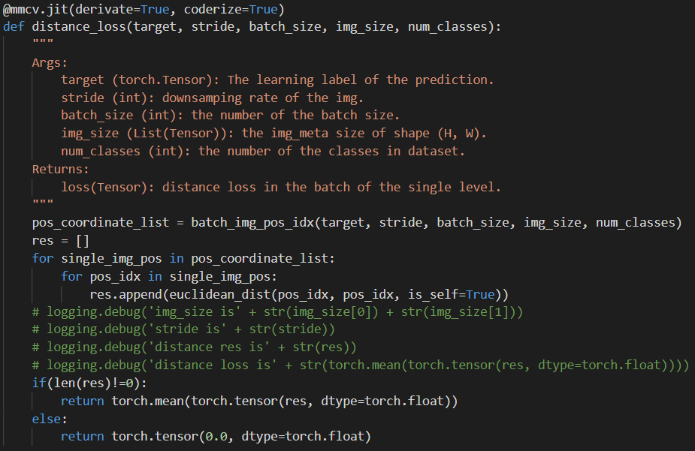
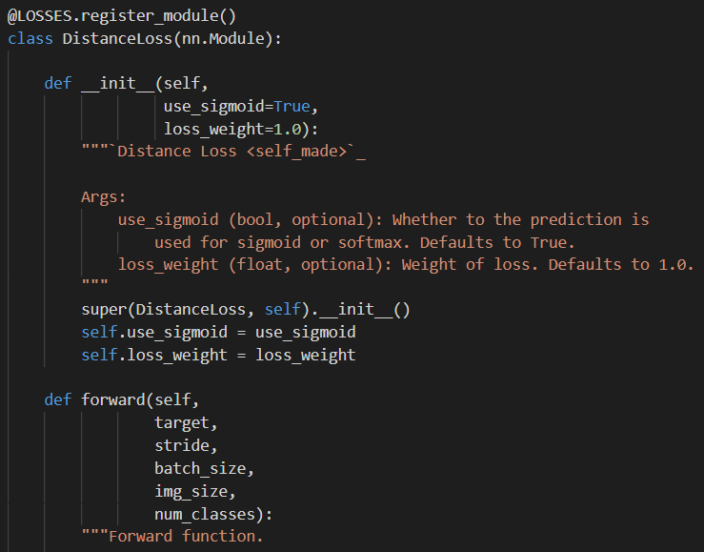
本周进度
重构了distance_loss，使其独立于分类loss，成为单独的一份loss文件被配置文件引用。
修复了不存在正样本点对时的nan问题

Slide 3
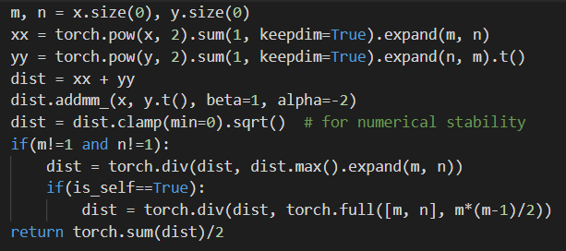
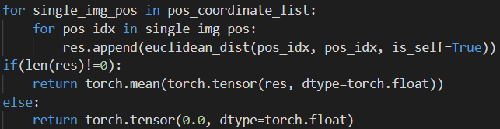
本周进度
2. 针对不同level的特征图原本的距离特性，对每层的特征图各自进行了归一化（每一层距离的最大值归成一），同时在计算每个对应gt正样本点对距离时计算的不是总和，而是平均距离，使得每次正样本点对距离计算的结果都在（0-1）之间。在每一层特征图上也是计算正样本对应的gt类别数的平均距离，也是为了保证其在0-1之间。
修复了正样本点对个数为1时的除0问题
新增了对于最大距离的归一计算
新增了对正样本点对平均距离的计算
对同一个batch并且同一个level下不同类别的点对平均距离进行平均
疑惑：当正样本点对个数为2时，只有一个距离，并且被归一化为最大值1，这个是否需要改进

Slide 4
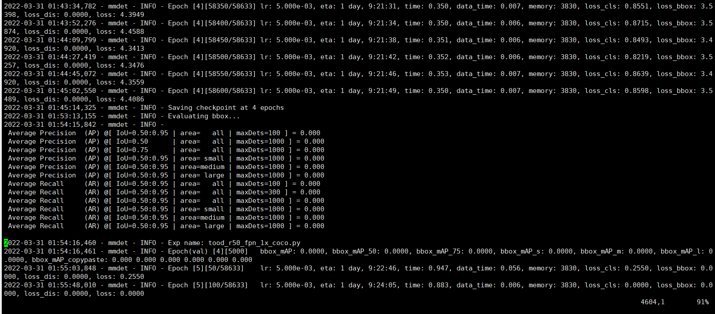
本周进度
3. 预训练了前4个initial epoch的初始权重模型，更改了batch_size(=4)和learning_rate(=0.001)，修复了之前loss异常的情况，原论文的复现结果与加入distance_loss的结果分析将基于共同的初始权重模型。
Batch size为2，lr为0.0025时的异常情况

Slide 5
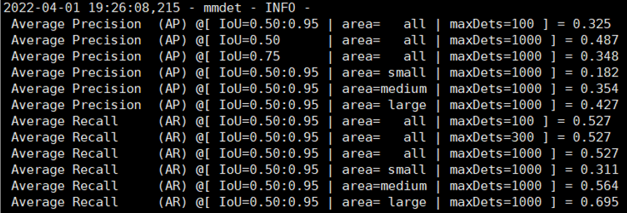
本周进度
3. 预训练了前4个initial epoch的初始权重模型，更改了batch_size(=4)和learning_rate(=0.001)，修复了之前loss异常的情况，原论文的复现结果与加入distance_loss的结果分析将基于共同的初始权重模型。
第4个initial epoch后权重的评估结果，原始论文和加入disloss的结果对比将基于此权重再训练8个epoch
(原始论文最终复现结果4月3日跑完，加入disloss代码最终结果4月5日跑完)

Slide 6
下周计划
对原始论文复现结果和加入disloss代码最终结果指标进行评估对比，在测试集上验证性能。
尝试其他提高对齐任务指标的方法（暂时无idea）可能考虑：layer attention的方式？两个TAP用transformer的方式合并成一个TAP做预测？
layer attention的方式有人做过，但是参数量可能太大。可以尝试用yolo的方式一次性全部预测出分类和定位的结果。但是yolof最新的结果说明一次预测出的结果可能没有分别两次预测的效果好。但是TOOD的核心在于两个预测头前期所用的聚合信息是一致的，所以一次预测的方法可能有效，可以尝试。
关于前面说的两个正样本点对的问题，可以尝试抛弃最大距离归一化的方法，转用sigmoid的方式去尝试，这样也可以一定程度上抛弃异常点的影响。

Slide 7
Thanks

